Slide 1
電子ジャーナルサービス Science Direct
演習と解説
茨城大学図書館
Notes:
挨拶

Slide 2
本日の概要
Science Directとは？
Science Directの利用方法
注意事項
検索演習
便利な機能
Notes:
とばす。

Slide 3
Science Directとは？
学術雑誌(論文)をオンラインで読めるサービスです。
茨城大学では、約2000種類の学術雑誌を、読むことができます。
学内のパソコンで、いつでも利用可能です。
Notes:
Science Direct → 学術雑誌、学術論文をインターネットで読めるWebサイト
学内のパソコンで、いつでも利用可能

Slide 4
こんなサイトです
http://www.sciencedirect.com/
Notes:
色々書いてあって抵抗を感じるかもしれないが、基本的な機能さえ把握してしまえばどうということはない。

Slide 5
アクセス方法
図書館Webサイトからリンクをたどる
（http://www.lib.ibaraki.ac.jp/oj/e-journals.html）
URLを直接入力
（http://www.sciencedirect.com/）
Google等の検索エンジンで検索する
Notes:
言及すること
１．アクセス方法は何でもよい。
２．とにかく学内からアクセスすることが大事。

Slide 6
記事の探し方
記事の探し方には、大きく分けてBrowseとSearchという方法があります。
Notes:
Science Directでは、記事の探し方には2通りの方法がある。

Slide 7
Browse
雑誌を指定して、号を指定して、記事リストを表示して、記事を読んでいきます。紙の雑誌をめくるのに近いやり方です。
読みたい雑誌、必要な雑誌が分かっているときに使います。
Notes:
Browse → Science Directの中から雑誌を選んで、号を指定して、記事リストを表示して、記事を読む
Browse → 紙の雑誌を読むのと同じやり方
紙の雑誌 → 目次を見て、その目次の中から面白そうな記事を選んで、読む
言及すること
Browse → 必要な雑誌がわかっているときに使う方法

Slide 8
Browse：リスト表示
Browseタブを押すと、この画面になります。
Science Directで提供している雑誌や電子図書の一覧です。
緑色の鍵のマークがついたものは、茨大で読むことが可能です。
リストの表示内容を絞り込むことができます。
（例）本文を読めるものだけを表示する、等
Notes:
Browseのやり方を演習させる
１．Science Directを開き、Browseタブをクリック。
２．受講者に、Science Directが提供している雑誌や電子図書の一覧がリストとして表示されていることを確認させる
言及すること
１．Journal と書いてあるものは、茨大からアクセスすれば、ほとんど読める。
２．左側のメニューで条件を指定して、リストの内容を絞り込める。たとえば、Full text availableにチェックを入れてapplyボタンをクリックすると、茨大で利用できるものだけを表示することが可能。

Slide 9
Browse:個別の雑誌の画面
雑誌の名前が表示されています。
選択した号に掲載されている記事の一覧です。
左側のリストから、見たい号を選びます
Notes:
３．適当なタイトルをクリックさせる。
言及すること
１．右側のリストには最新号の記事一覧が表示されている。
２．左側のリストから、見たい号を選べる
３．号を選ぶと、右側のリストも変わり、選択した号の記事一覧が表示される

Slide 10
記事を読む
記事はHTMLとPDFで読むことができます。
Show Previewで、その論文の抄録(要約)が把握できます。
Related Articlesで、その論文と関係の深い論文にはどのようなものがあるかを知ることができます。必要に応じて読むこともできます。
Notes:
言及すること
１．記事はHTMLとPDFで読める
２．Show Previewをクリックすると、その論文がどういう論文なのかがわかる。
読むべき文献なのか、ほっといてもいい代物なのかも判断できる。
３．Related Articles = その論文とかかわりの深い論文。テーマの近い論文や、先行研究、その論文を引用した文献など。

Slide 11
記事を読む：HTML画面
関連する記事や文献。この論文を引用した、より新しい文献もここで把握できます。
Notes:
言及すること
１．右側のウィンドウに、関連する記事や文献が載っている。
２．リンク機能を使って関連文献を探したい場合はHTMLで、紙に印刷したい場合はPDFで開くとよい。

Slide 12
Search
GoogleやYahoo!のように、キーワードを入力して記事を探す方法です。
自分の関心のある分野にどんな論文があるか調べたいときに使います。
Notes:
Search → googleとかyahoo!みたいに、検索用のキーワードを入れて記事を探していく方法
言及すること
「必要な雑誌とか記事はわからないけど、自分が関心のある分野で、どんな論文があるのか調べたい」というときに使う。

Slide 13
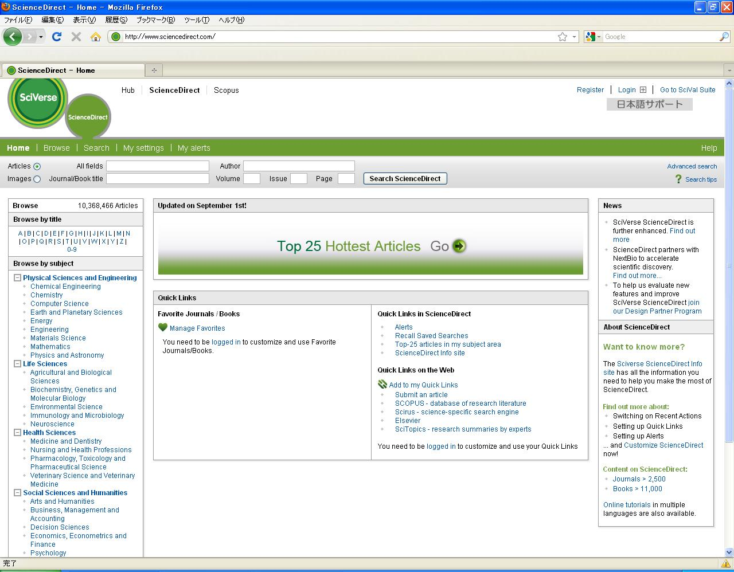
Search:かんたん検索
検索に使う言葉を入力するための検索窓
・キーワードを入れて探す
・論文を書いた人の名前で探す
・論文が掲載された雑誌名で探す
・・・などのやり方があります。
Notes:
特に何も考えずに、検索語を入れて検索する方法
All fields → とにかくその検索キーで検索した結果を表示してれる。
Title → こういう名前の雑誌の記事を探して来い、という検索ができる。
Author →こういう人が書いた記事を探して来い、という検索ができる。
条件を入力したら、右のSearch Science Directをクリックして検索。

Slide 14
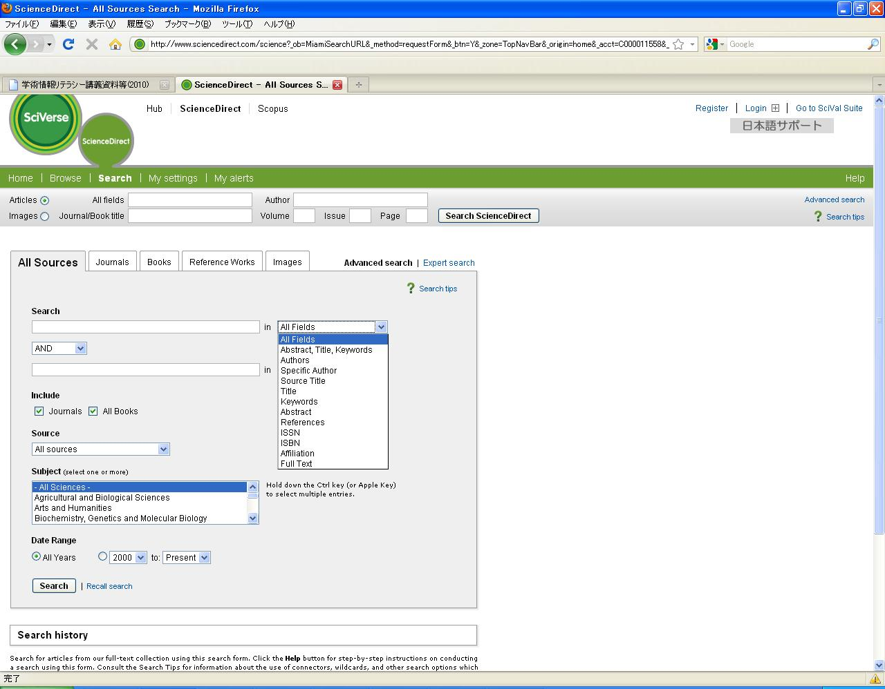
Search：もうちょっと細かい条件を付けて検索
Searchタブを押すと、この画面になります。
論文名、雑誌名や著者の所属組織などから検索できるようになっています。
茨大の先生の論文を探すこともできます
記事の分野と年代も指定できます。
Notes:
細かい条件を付けて検索したい場合
１．Searchタブをクリック
２．受講者に、細かい条件を指定できるようになっていることを確認させる
言及すること
Science Directの記事は膨大な数 ⇒ どうやって検索条件を絞り込むかが、効率的な検索を行うには重要

Slide 15
やってはいけないこと
プログラムを使った機械的ダウンロード
雑誌の記事一号分を丸ごとダウンロードする、など見境のないダウンロード
ダウンロードしたコンテンツをコピーして皆で使う
・・・などは厳禁です。
（参考）電子ジャーナル利用上の注意（ http://www.lib.ibaraki.ac.jp/oj/e-journals.html ）
（http://japan.elsevier.com/news/lc/lcp0404jpn.pdf）
Notes:
言及すること
１．これらの行為は、大抵どのオンライン情報サービスでも禁止されている
２．何故やってはいけないのか
通常、学術雑誌は、その雑誌を全部読むことはない = 各研究者が、それぞれの興味関心に基づいて、必要な部分だけを読む
⇒
一号丸ごとダウンロード → 通常の使い方ではない
通常の使い方をしてない ⇒ 通常の使い方以外の目的があるんだろうと考えられる
通常の使い方以外の目的 → 例えば、転売（不正使用） ⇒ そんな使い方はダメ!

Slide 16
検索演習１
「知能ロボット」（Intelligent Robot）に関する論文を探してみよう。

Slide 17
検索演習１：とりあえずかんたん検索
とりあえず、画面上部の検索窓の「All fields」欄に「Intelligent Robot」と入れて検索してみる。
結果は1万8000件ぐらい出てきます。
ちょっと多すぎるかも・・・
Notes:
利用者にも検索させる

Slide 18
検索演習1：検索結果を絞りこもう
Intelligent w/3 Robot
“Intelligent Robot”
“Intelligent Robot”だと、4000件ぐらいまで検索結果を絞り込める。
まだ多い？
Notes:
単純にIntelligent Robotと入れて検索 → 文献のどこかに「Intelligent」という単語と「Robot」という単語が含まれている文献を全て検索
= 「Intelligent」と「Robot」という単語が、関係のない文脈で出てくるにすぎない文献まで検索。
絞り込み方法
「Intelligent」と「Robot」という単語が3語以内の位置で出てくる文献を検索
「Intelligent」と「Robot」という単語がこの順番で並んでいる文献を検索する
検索結果が多すぎる場合は、このようにして、ある程度絞り込むことができる。

Slide 19
検索演習１：もっと絞り込み
左側のメニューを見てみよう。
Content Type
Journal/Book Title
Topic
Year
どんな条件で絞り込めるだろう？
検索結果は多すぎたり少なすぎたりしないか？
Notes:
もっと条件を絞るための方法。左側のメニューを見るように指示する。
Content Type → 検索結果のうち、雑誌記事がどれくらいか、図書の記事がどれくらいか。
Journal / Book Title →検索結果で示された文献がたくさん載っている雑誌を表示。
この数値が多い雑誌は、検索結果と密接な関連がある有力な雑誌とみてよい。
Topic → 検索結果のうち、どんな分野の文献がどれくらいあるか。
あまり関係なさそうな分野のものは削ってしまってもよい。
Year → 年を指定して絞り込み。

Slide 20
検索演習２
フィロウイルス科のウイルスによる出血熱の流行が発生した場合の対処（ワクチン等）について2008年に書かれた雑誌記事で、
2種類のウイルスについて書かれたと考えられるもの
を検索して見つけ出してみよう。

Slide 21
検索演習２：検索の手掛かり
出血熱は英語で何というだろう？
→辞書を引いてみよう
フィロウィルスって何?
→困った時のgoogle検索
→ウィキペディア
→医学分野の専門辞典
Notes:
受講者にネットで検索させる。
出血熱は英語で何というか ← Wikipediaでは、viral hemorrhagic fevers
← 辞書でも hemorrhagicを引くと、「出血性の」と出ている。
フィロウィルスとは何か ← 本来は医学分野の専門辞典を引くのがよい。今回はネット検索でよい。エボラウィルスとマールブルクウィルスを例として挙げる
言及すること
Science Direct以外の情報源をあたって、検索の方途を考えることも必要。
１．ネットは調べ物のとっかかりとしては便利だが、情報を鵜呑みにはできないこと
２．Wikipediaにも、明らかな大ウソを書いたページがあること
３．複数の情報源をあたる必要があること

Slide 22
検索演習２：検索してみよう
Hemorrhagic fever
雑誌の記事→journalにチェック
記事の分野→医学分野なので、medicine
記事の年代→2008年

Slide 23
検索演習２：どんな結果？
記事は750件くらいが検索される。
問題の条件を思い出してみよう。上から見て行くと・・・
これかな？と思ったらshow previewをクリックして、論文の抄録（要約）を見る。
Notes:
それらしい記事が検索されていることを、受講者に確認させる。
「Treatment of Marburg and Ebola hemorrhagic fevers: A strategy for testing new drugs and vaccines under outbreak conditions」が今回の検索演習の答え。
抄録をクリックさせ、内容を確認させる。

Slide 24
検索演習２：文献の中身を判断する
抄録を見てみよう。
それは自分の求めていた文献か？
Notes:
抄録で、論文の内容がわかる。
この論文が、エボラウィルスやマールブルクウィルスによる出血熱の流行が発生した場合の、新薬やワクチンの試験に関する方策について述べた文献であることが分かる。
問題の条件も満たす。
言及すること
後で、各自の興味関心に基づいてScience Directを検索してみるよう、勧める。

Slide 25
その他便利な機能
Notes:
時間があれば解説する。
なければ、後で読んでおくように指示するだけでよい。

Slide 26
個人ユーザ登録
自分専用のアカウントを持つことで、記事を検索したり読んだりする以外にも、色々便利な機能が使えます。
ここをクリックして登録。
Notes:
Science Directは、茨城大学の中からであれば自由に使える
しかし、自分専用のアカウントを持つことで、それ以外にも色々便利な機能が使えるようになる。
Science Direct右上のRegisterリンクをクリック。

Slide 27
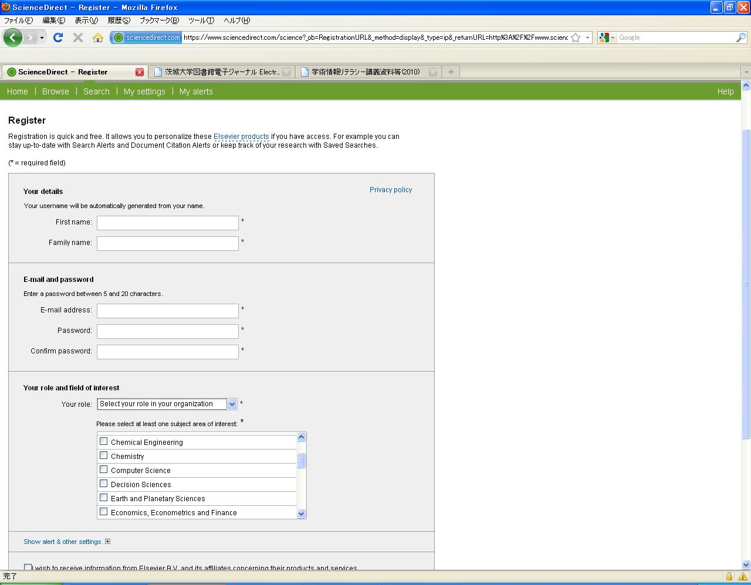
個人ユーザ登録
登録画面。姓名や職業、各種お知らせサービスに使うメールアドレス、パスワードや興味のある学術分野などを設定して登録。
Notes:
登録画面に必要な事項を入力して、登録。
名前や職業、連絡先などの基本的な情報がメイン。

Slide 28
アラート機能
自動お知らせサービスのことです。
あらかじめ条件を指定しておくと、その条件に適合した論文が発表されたときに、メールでお知らせしてくれます。
Notes:
アカウント登録をすると、自動お知らせサービス、アラート機能が使える。
あらかじめ条件を指定しておくと、その条件に適合した論文が発表されたときに、メールでお知らせしてくれる。
アラート機能には3つの種類がある。

Slide 29
Search Alerts
登録した検索条件に合致する論文が掲載された時に通知してくれます。
Searchで検索した検索結果の画面で、「Save as search alert」をクリック。
お知らせの頻度や、メールの送り先などを設定して、「Save Alert」をクリック。
Notes:
Search Alert → 検索に使った条件を保存しておいて、その条件に合った論文がScience Directに掲載されたら自動でお知らせしてくれる。

Slide 30
Topic Alerts
特定のテーマに関連する論文が掲載された時に通知してくれます。
ホーム画面上部の「My alerts」タブをクリック。
「Add/Delete topic alerts」をクリック。
興味のある分野を選択するよう言われるので、選択して「Save」をクリック。
Notes:
Topic Alerts → 興味のあるテーマを設定しておくと、そのテーマの論文が掲載されたときにお知らせをくれる。

Slide 31
Volume/Issue Alerts
登録した雑誌の最新号が掲載された時に通知してくれます。
Browse機能で表示されるリストの右端に、「Vol/Issue alerts」のチェックボックスがあるので、チェックを入れる。
Notes:
Volume issue alert → 特定の雑誌の最新号がScience Directに掲載されたときにお知らせしてくれる。
アマゾンからお知らせが来るようなもの。

Slide 32
質問等の問合せ先
わからないことがあったら、気軽に質問してください。
電話：029-228-8551
メール：joshis@mx.ibaraki.ac.jp
Notes:
茨大の学生は万事に遠慮しがちだが、遠慮する必要はないことを告げる。

